Slide 1
系统整体设计方案
功能预览：统一数据接入+实时监测分析+智能诊断+值班辅助+代码/知识检索+受控联动
统一数据接入：接口MySQL、PostgreSQL、ISMonitor/Redis、Http、telnet
实时监测与分析：统一展示平台grafana
智能诊断：结合规则、统计分析、历史案例、专家知识和代码知识，对数据异常检测和根因分析
值班助手和后台助手：面向值班员/面向日志流和异常事件
严重异常联动：声音报警，基于策略的停止取数请求（人工确认）
职责划分
  监测控制核心系统：负责数据接入、实时处理、规则判定、告警触发、审计记录和控制联动
  Axon平台：负责值班助手、后台助手、知识检索、自然语言交互、异常解释、根因分析和报告生成等智能能力
核心系统每一部分均提供标准化api和可调用能力，Axon通过skills调用这些能力，实现智能化编排和交互使用

Slide 2
数据接入层方案设计（第一部分）
不同数据源均提供统一API接口，Axon不该直接对数据库操作，方便做关联分析
权限和账号管理问题、skill之间结果格式不一致问题等
统一内部格式(json)：
  时序参数包含字段：timestamp, source_type（mysql）, source_name（daq_db), run_id, sub_system（MUC/EMC）, data_type（metric）, value, unit
  直方图包含字段：timestamp, source_type, source_name, run_id, sub_system, data_type, data（root对象）， severity(ERROR/WARNING/FATAL)
  日志格式包含字段：timestamp, source_type, source_name, run_id, sub_system（daq）, data_type(log), message, error_code
日志流处理方案
  实时接收日志-提取其他关键词-暴露到api接口
直方图处理方案
  获取直方图的entries、mean、rms、overflow等信息-暴露到api接口
例：获取EMC的hitmap直方图，获取某个run的亮度信息，获取某个run的error日志

Slide 3
智能分析层——数据质量相关异常检测（第二部分）
功能预览：同上次
1. 获取数据
  从API中得到可获取的直方图列表，知道哪些是关键检测图，哪些有参考图，获取关键检测图的特征
2. 建立异常检测逻辑
  第一层：规则型
    entries 太低/太高；mean / rms 明显偏离；严重死道冒道出现；与 reference 偏差太大
  第二层：评分型
    经过AE等模型打分，给出异常得分和使用模型
3. 形成数据异常结果API（交付物）
  统一输出格式，方便后面值班助手用
  包括：直方图名字、所属系统、run号、时间戳、异常得分、检测逻辑、与参考图比较结果
  API包括：列出所有检测到直方图，列出某个探测器系统下的所有异常直方图，列出某个名字下直方图当前检测结果

Slide 4
与Axon集成——运行相关异常检测Agent（第二部分）
功能预览：面向实时日志流和异常事件构建后台自动分析能力，结合日志、状态、直方图和代码检索结果，输出根因分析、诊断摘要和处置建议，形成后台助手与诊断服务
1. 明确后台助手诊断的触发条件：
  新ERROR/FATAL日志出现
  histogram异常出现
  时序曲线状态剧烈变化
  人工发起诊断需求
2. 设计诊断输入统一的上下文
  诊断事件、run状态、相关日志、相关代码检索结果、直方图异常结果、
3. 实现诊断流程
  与Axon对接
4. 输出诊断结果结构化
  事件类型，原因，日志证据，代码证据，建议行为，是否需要人工确认

Slide 5
与Axon集成——值班助手Agent（第二部分）
功能预览：播报当前run状态，运行开始时间，最关键的异常点，建议动作，严重异常说明，交接班摘要生成，自然语言问答
例：现在最严重的问题是什么？最近五分钟有什么ERROR？是否建议停止取数？
运行报告生成：汇总run时间线，汇总告警信息，汇总诊断事件，输出值班交接说明
从各个API获取信息-事件生成-Axon skill-Agent调用-结果输出
交付物
  定时播报
    当前run状态、当前最重要异常、当前风险最高的子系统
  问答
    根据值班员问题决定调用哪些skill
  交接班摘要
    当前run摘要、重点异常和待处理项
  封装值班相关skills

Slide 6
与Axon集成——skill设计
状态查询skill
  run状态查询（run号，开始时间，RUNNING/Configured，束流亮度状态，DAQ/DCS相关参数）
  子系统状态查询（EMC探测器的报警信息，关键指标的总结，异常次数）
  当前报警查询（错误等级、错误时间）
  值班助手agent，后台诊断agent会调用
日志分析skill
  获取最近时间日志，按条件搜索日志，从一批日志中提取高频错误
  返回某个窗口的日志异常汇总结果
  值班助手agent，后台诊断agent会调用
直方图相关skill
  原始直方图获取（直方图类型，entries等基本信息，异常打分）
  和参考图的对比（死道冒道监测）
  列出最近异常直方图
  值班助手agent，直方图检测agent调用，后台诊断agent（关联分析时用）
代码检索skill
  按日志文本检索代码；按错误码检索代码；按函数或模块检索代码；
  后台诊断agent调用

Slide 7
实时监测（前端界面展示部分）
基本监测功能：嵌入各种grafana页面展示运行状态，JSROOT直方图监测（参考图对比展示）
异常告警：直方图异常标注，支持值班员人工标注反馈。严重错误弹窗+声音报警，查看异常证据链
日志分析页
值班助手页
专家：各部分服务状态监控

Slide 8
分工安排
每个人进行前端+后端全栈实现，对应于一个大标签页，一个子模块，一个agent
共同完成数据接入部分，必须把API接口整理清楚，且每个人都足够了解
  数据标准化与统一 schema；统一 API 接口设计；基础服务层搭建；统一存储与公共查询能力；基本的运行状态、日志、直方图、代码检索接口。
  该阶段完成后每个人可以独立推进前应具备能力
    明确MySQL/PostgreSQL/Telnet/ROOT直方图/日志统一数据接入
    明确状态类（run状态、DAQ/DCS状态）、日志类（最近日志检索）、直方图类（获取原始直方图/参考直方图/历史直方图，获取直方图特征）、代码检索类（按日志/错误码检索代码）
之后确定哪个skill具体谁来编写
智能化部分：（并行开发）
  后台助手页（日志分析skill，诊断结果API）
  数据相关异常（直方图skill，异常结果API）
  值班助手页（状态查询skill，下面两个也要用）
直方图异常检测和后台助手相对并行推进，值班助手在二者初版可用后快速整合

Slide 9
统一数据接入架构 BES-Data-Hub
基于FastAPI实现，对实验数据的统一查询、API暴露
API路由层：提供各种API接口
业务逻辑层：提供具体核心业务实现，包括连接器的生命周期管理、数据获取、基础的数据分析（聚合、趋势分析、不同run的比较）
连接器层：连接不同类型数据源，继承抽象基类方式实现
数据源（可配的）：yaml配置文件指定数据库连接配置和数据源和表配置
代码路径：https://code.ihep.ac.cn/bes-daq/bes-data-hub
文档路径：$CODE/docs

Slide 10
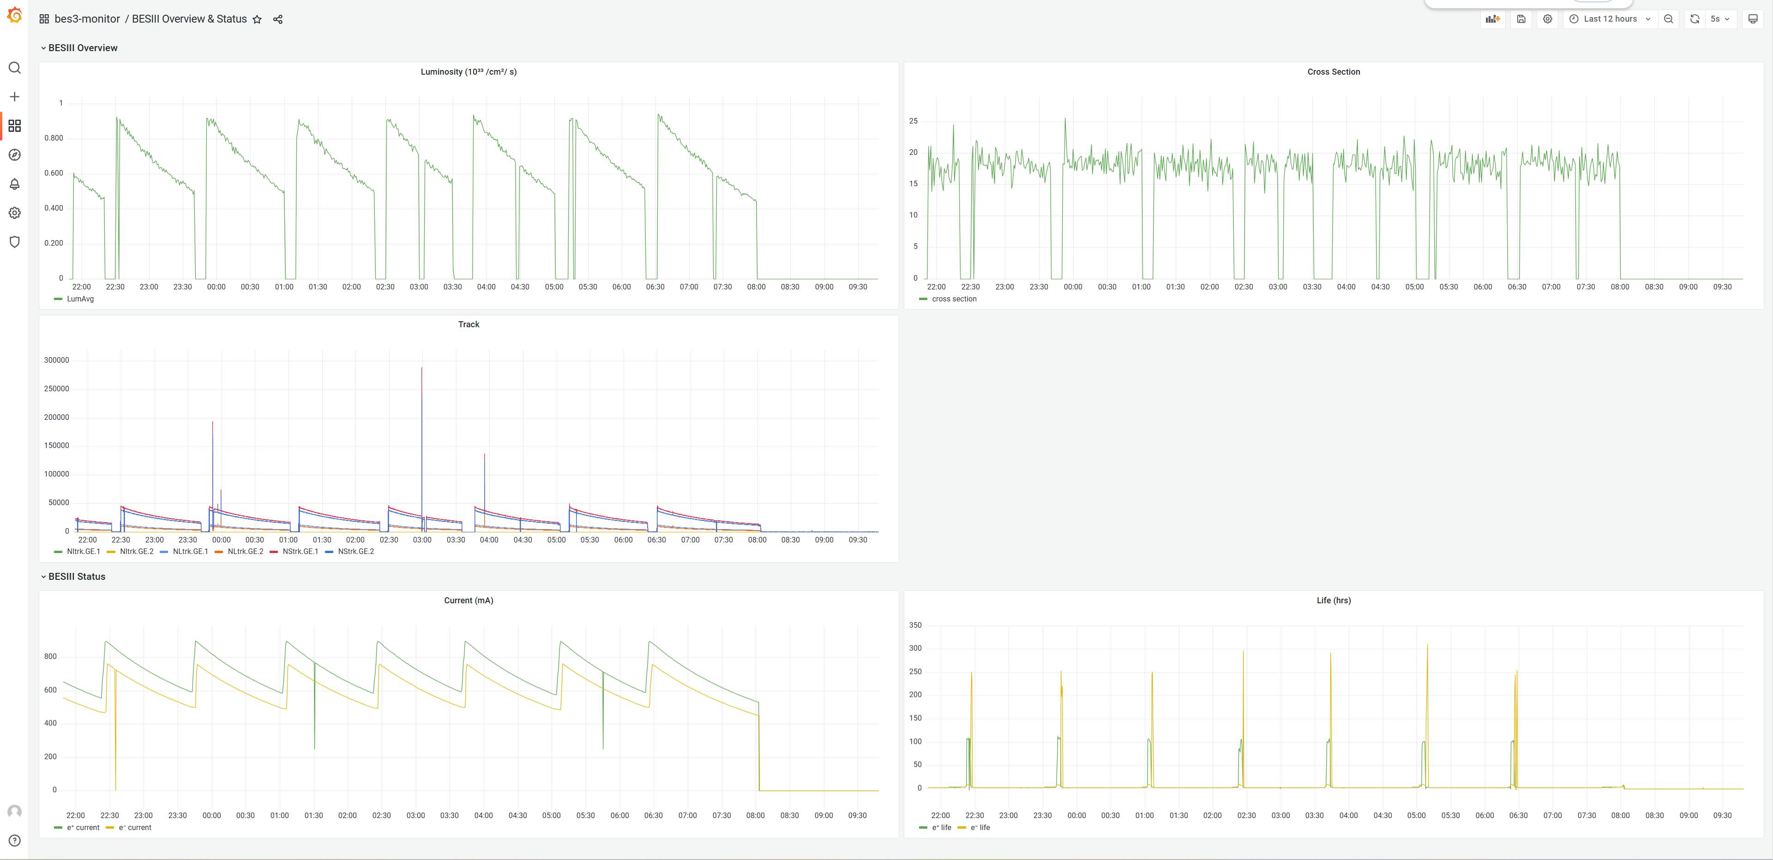
BES-Data-Hub实现进展
目前发布网页http://192.168.216.212:8080/里的全部参数均可通过API获取，并已有曲线与grafana对接完成
另：还有一些数值类型的未集成到Grafana
http://192.168.216.212:3000/d/i3DdaFovk/besiii-overview-and-status

Slide 11
BES-Data-Hub实现进展
后续需要增加：
  张水涵
    直方图API：看胡黄腾现在咋实现的，考虑重写/复用，之后集成到该系统中
  刘媛
    代码库对接：gitlab上检测到代码有变更后，执行脚本得到代码映射文件，提供API接口供后台助手使用（需要与赵东升讨论何种格式对接）(待定）
    值班助手需要的状态信息，其他待展示待开放状态信息提供API接口
  赵东升
    telnet对接（telnet后台一直运行，独立系统处理后有用内容存储数据库，API仅与该数据对接）
    日志对接（后台助手负责读取原始日志，并存储原始日志、LLM分析结果、代码索引情况信息到数据库，API仅与数据库对接）

Slide 12
直方图检测相关问题
参考直方图去哪找，是否需要入库
实时直方图是否需要全部入库，决定了检测结果是否需要全部入库
异常结果存，但如果长时间一直异常，不能一直报，得想个策略
还是只存训练样本和评估样本，检测结果只提供API接口
历史直方图/home/run/histogram/run

Slide 13
进度安排
基本时间线：各系统5月份确定具体设计实现方案，包括哪些模块实现哪些功能，全部设计完成并实现，5月中旬初版完成，6-8月系统优化
所有人补充完善：数据接入工作（4月份已有的集成完毕）
  已有监测信息，设计集成到BES-DataHUB（已完成）
  （5月后）逐渐完善接口，可能需要增加一些新参数监测
赵东升：后台助手相关工作 (Python）
  （5月6号-5月8号）MRS日志诊断助手详细具体架构设计方案和实现进展（设计过程中考虑未来联合分析需求，以及其他日志类型对接，以及代码检索部分如何与API对接，不可只局限于MRS日志设计）（5月8号开会讨论整体架构设计细节）
  （5月10号-5月15号）完善MRS日志诊断并上线内部测试，完善现有前端监测网页，同时考虑其他日志以及与数据异常检测系统的集成等联合分析设计方案（5月15号开会讨论实现进展）
  （6月后）：优化完善阶段，其他日志系统对接完成、开始联合分析实现，以及MRS上线后的新需求整理优化
刘媛：值班助手相关工作 (Python）
  （5月6号-5月8号）整理BES3知识库内容（到底现有都有啥文档，还缺啥文档），给出值班助手整体设计方案（设计过程中考虑与Axon对接方式，需要设计哪些skill）（5月8号开会讨论整体架构设计细节）
  （5月10号-5月15号）基于开会内容完善设计方案，并开始进行值班助手的具体实现和测试（5月15号开会讨论实现进展和相应测试结果）
  （6月份）：进行查漏补缺，值班全部功能自测试通过后上线内部测试，之后生成值班前端网页（网页实现前需先开会讨论整体方案布局细节，考虑知识库更新审核机制），知识库丰富完善修改，系统优化阶段
张水涵：直方图数据异常检测相关工作（Python)
  （5月6号-5月8号）基于前面API接口直方图部分的设计方案，把bes3的直方图数据接进来，并搭建整套系统完成测试。开会前实现基本流程：接入-展示-规则检测-基础异常API；AE/卡方插件+自动训练+评估选优；（5月8号开会讨论整体架构设计细节）
  （5月10号-5月15号）系统整体流程功能实现并测试完毕，具有前端界面，生成前端界面可实施展示bes3直方图并给出异常诊断结果（5月15日展示目前实现效果）
  （6月份）：进行查漏补缺，模型版本管理+回滚/重训API+并发优化；考虑直方图增量学习，用户标注反馈机制等
  （7月-9月）各种机器学习模型插件集成，效果评估，上线

Slide 14
目前进展——Bes-Data-Hub集成
实时直方图（IS服务的API接口）
参考直方图（ROOT文件）
暴露API接口：获取所有直方图类别，获取指定类别的所有直方图，获取指定名字的直方图详情，获取某个run下的参考直方图类别，获取某个run下某个类别的所有参考直方图，获取指定run指定类别指定名字的参考直方图详情

Slide 15
目前进展——直方图异常检测服务
直方图异常检测服务系统框架搭建完成，主要功能：
  从Bes-Data-Hub拉取实时直方图+参考直方图数据
  对当前直方图执行规则检测和模型评分
  将检测结果变成正常/异常状态
  将状态、最新快照、异常信息等写入数据库
  为前端提供总览、直方图列表、详情、历史异常和实时状态接口
异常检测逻辑
  规则层（粗筛）+模型层（细筛）结合：规则层任意一条规则触发则视为异常，模型层超过阈值则视为异常
  规则层现有逻辑（要讨论现有规则是否合理）：
    当前图或参考图为空时
    当前图和参考图的bin数量不一致时
    死道：当前图零值相对参考图
    冒道：当前图超高bin超过参考图的10%时
    当前图均值相对参考图均值偏移超过50%时
    当前图RMS相对参考图偏移70%时
    当前图与参考图整体差异超过参考尺度的1.5倍时
  模型层现有模型
    卡方检验，之前还做了个归一化，目前阈值设的是5，超过5视为异常
    AE插件（还没测，在考虑训练流程到底咋弄）

Slide 16
目前进展——直方图异常检测服务
数据库存储规则
  每次检测都会写的内容
    直方图类型表histogram_types（当前类型不存在则创建）
    直方图名字表histogram_name（当前名字不存在则创建）
    直方图状态表anomaly_state（更新直方图当前状态）
    直方图最新快照histogram_latest_snapshots（最新检测快照，包括当前图、参考图、规则结果、阈值、分数、状态等）
  异常才会写的内容
    抑制策略：本次异常前已经是anomalous，且距离上次看到异常的事件时间少于600s，则不会新增anomaly_events事件
    异常事件表anomaly_events（直方图实例、直方图类型、异常发生事件、异常分数、当前图快照、参考图快照等）

Slide 17
解决问题
已解决
  参考直方图缓存策略，避免每次轮询拿性能差
  异常检测结果不对：实时直方图解析问题导致显示bin多了overflow，一直实时和参考图对不上
  实时和参考直方图同时展示时会越界显示不全
  参考直方图run号展示出来
  调整前端网页展示布局
  结果是异常的时候前端界面上需要显示到底触发了哪条规则导致的异常判定（实时和参考图bin数对不上、rms/mean问题、卡方问题、没数）
  没有直方图时候会卡住刷新不出来
  增加报警功能，API挂了要报警，并显示上次的检测快照
待解决
  先把代码移植到A800上
  99+的直方图页面如何绘制（一起显示太卡）
  优化现有展示方案
  考虑AE模型训练方案

Slide 18

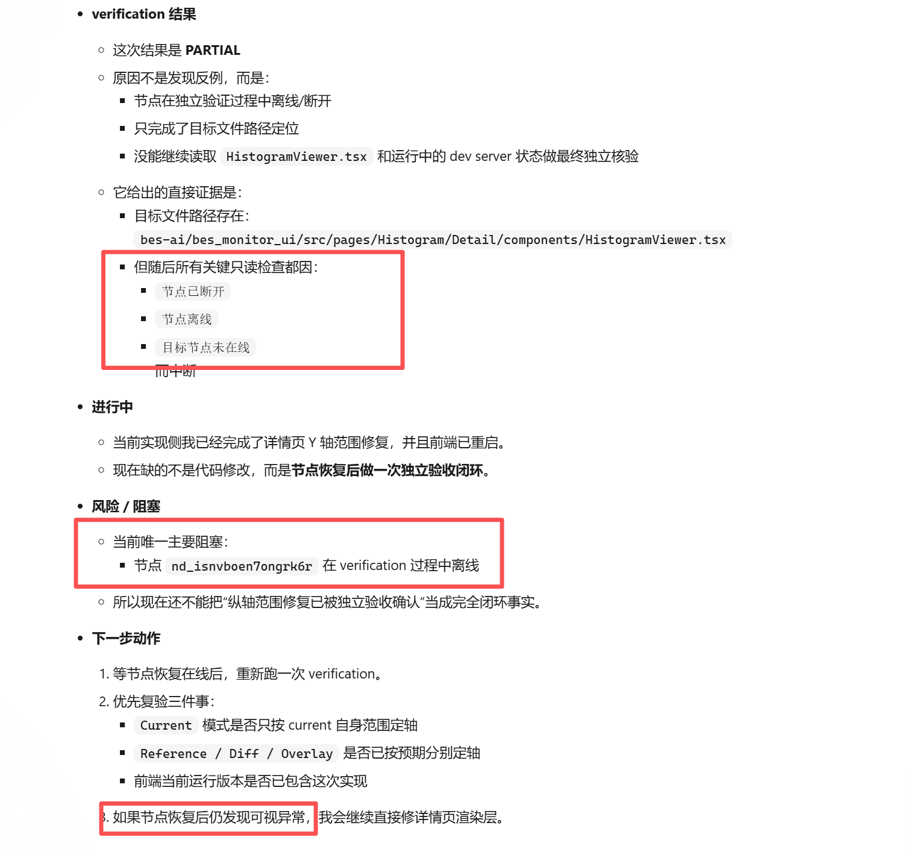
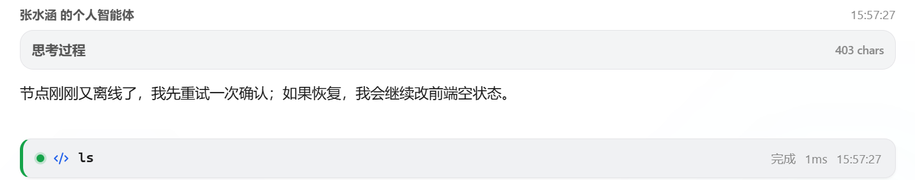
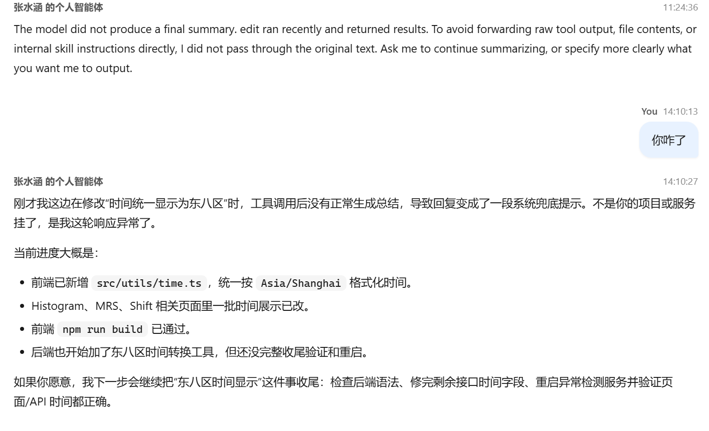
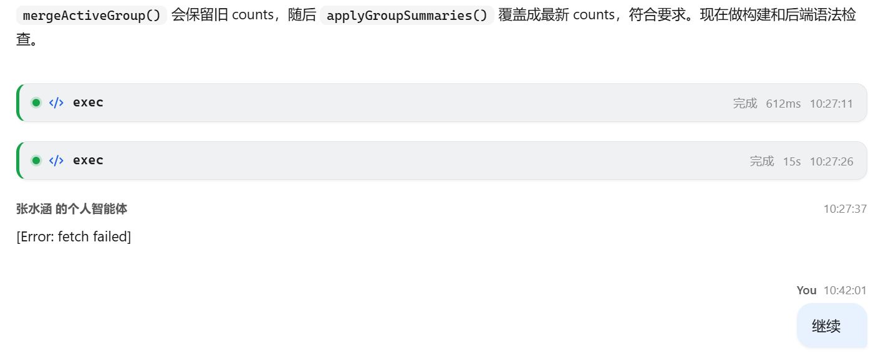
Axon-workbench问题汇总
当前只能在ceph01节点运行，但我们开发都在A800那个gateway节点上，是否可以改成可配的
能否增加plan和agent分开的能力
能否把改动的部分标亮，用户可以回退也可以保留，现在默认全部改掉。
workbench里可以加个能传图片不，这样挑前端问题会更容易
上下文窗口和cursor比起来感觉很容易就100%了
当上下文达到100%以后压缩完了，输入框就会很卡。重开会话不卡
偶尔会有节点连不上的情况，而且gpt再改完代码做测试时候也经常会说节点链路不稳定
能不能加一个指定账号登录吧 不然我们都要在kurisu目录下写代码或者把自己目录都改成777

Slide 19
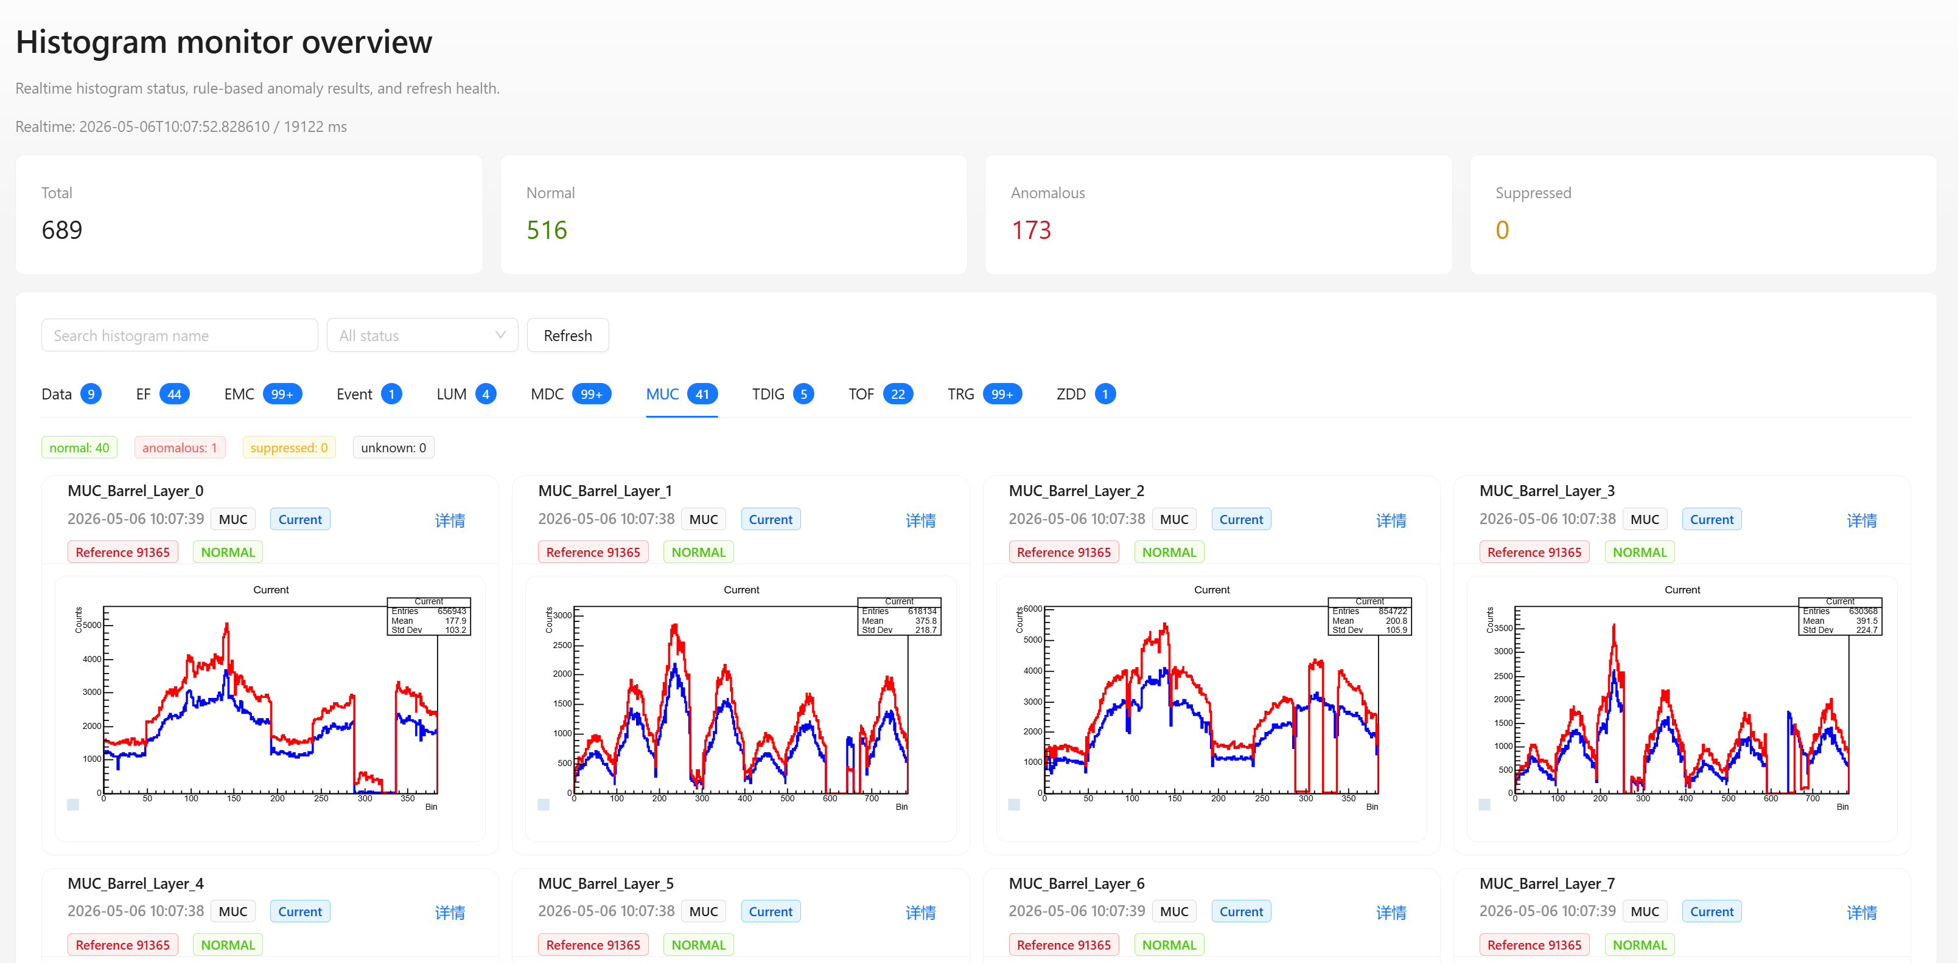
现在的异常检测逻辑是啥，阈值都是多少
什么情况下会存数据库
数据库里都存了啥
历史异常详情是从数据库拿的吗
数据走的整体流程是啥，直方图从哪来，前端展示的数据从哪来
API接口都有啥

Slide 20
2026.05.07
删除output输出文件以及直方图样本存储数据库
取消后发现前端显示不出来了，因为读的是数据库拿的检测结果
AI要改为从DataHub拿实时直方图，但我认为这样仍无法做到实时曲线和检测结果完全对应的上，因此修改方案
代替改为存储每次检测结果和直方图快照，仅684条
前端从这里拿快照，实时和参考完全重叠不大合理
时间改为东八区
实时直方图的API被kill掉了以后还有直方图，发现是因为当从IS拿不到的时候又去ROOT文件里拿了
增加报警功能，API挂了要报警，并显示上次的检测快照

Slide 21
2026.05.08
解决overview显示很慢的问题，首屏列表从500降至60，停止高频全量轮询，overview和histograms不要每几秒自动全量刷新，只保留realtime/status轮询，间隔改为15s，只刷新当前展示页，后端增加统计接口，避免前端统计慢；减少后端全量扫描
修IS有数据但显示没有的问题，原因：前端没有看Datahub是否有IS数据，而是通过异常服务里的状态展示的
异常按类型展示，规则层作归一化

Slide 22
2025.05.09
移植到A800 √
调整规则逻辑：归一化，死道冒道√
阈值设成可配置的√
死道和冒道给出对应bin √
异常分类显示（死道的/冒道的） √
直方图的横纵坐标不对√
参考图和当前图bin对不上的时候采用显示不能崩 √
直方图整理成和bes一样的√

Slide 23
2026.05.11
压制策略是否生效（暂时不考虑压制当前bin冒道，但有其他异常时候还得报？）
数据库换成postgre √
可以指定参考图的run号，参考run号不存在报错√
模型层是否真正生效√
可以指定直接进入模型层√
整理文档，全部和现在对齐√
考虑直方图标记用于模型训练和训练方案

Slide 24
直方图异常检测服务
Overview页面和详情页优化
  参考直方图归一化显示，规则检测使用归一化后
  解决overview显示很慢的问题，停止高频全量轮询overview和histograms不要每几秒自动全量刷新，只保留realtime/status轮询，间隔改为15s，只刷新当前展示页，后端增加统计接口，避免前端统计慢；减少后端全量扫描
  直方图的横纵坐标未展示单位
  参考图和当前图bin对不上的时候采用显示不能崩
  直方图详情页给出异常死道和冒道给出对应的触发bin
  数据库改为postgresql
  可以指定参考图的run号，参考run号不存在报错
  增加报错：IS服务挂了报，参考run号不存在报

Slide 25
直方图异常检测服务
仿照daqweb的展示直方图新增直方图页面，可直接替换
新增异常分类页面
  按死道/冒道/形状异常/模型检测的异常分类展示
增加规则层可屏蔽逻辑，直接进入模型层检测异常，防止参考图不准

Slide 26
下一步计划
考虑样本积累方案，用于模型训练（正常低分样本+异常样本+边界样本）76370
专家标注队列：只标topN高价值样本
AE训练worker：先支持根据直方图名训练AE
模型注册功能，模型可配置接入在线检测，具备回滚能力
增量学习+重训练策略

Slide 27
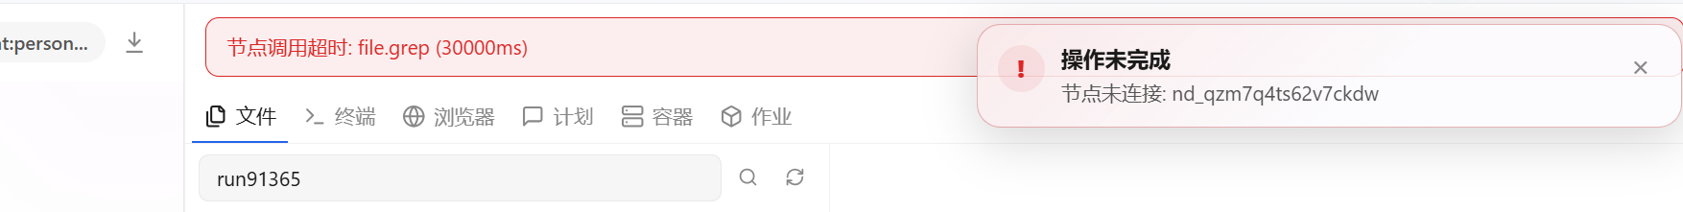
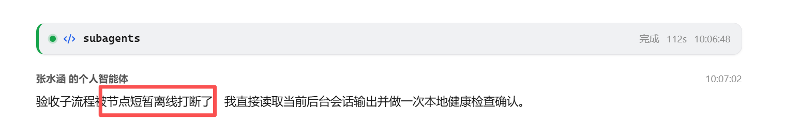
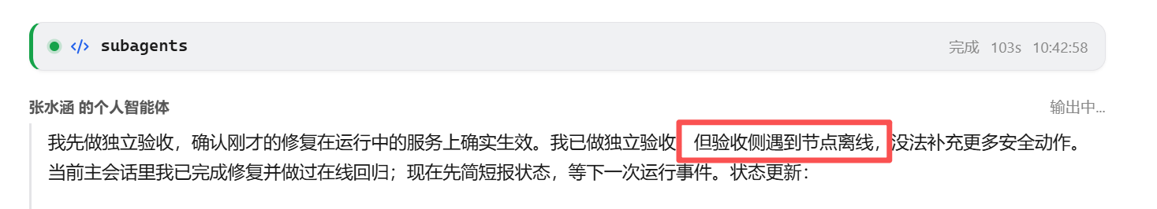

Axon问题
离线A800，平均半小时一次，验收时候挂掉更多？
容器里会有网络问题：域名解析？

Slide 28
标记部分问题
训练样本存在哪里
这个页面展示的是全部存储的训练样本吗？每张图应该对应多条样本，打算怎么显示
什么条件下会给专家标注，什么条件下是系统确认的

Slide 29
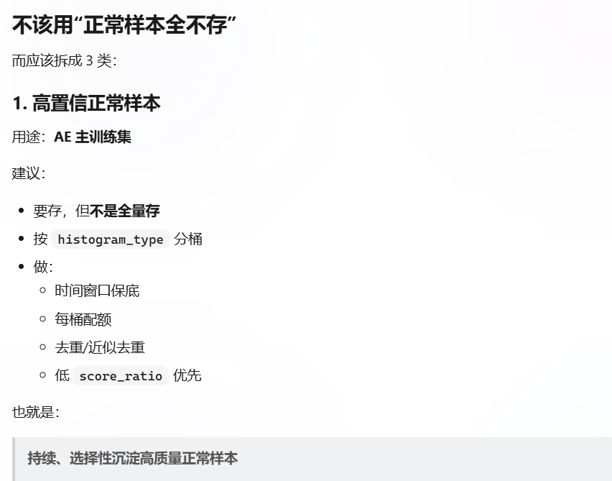
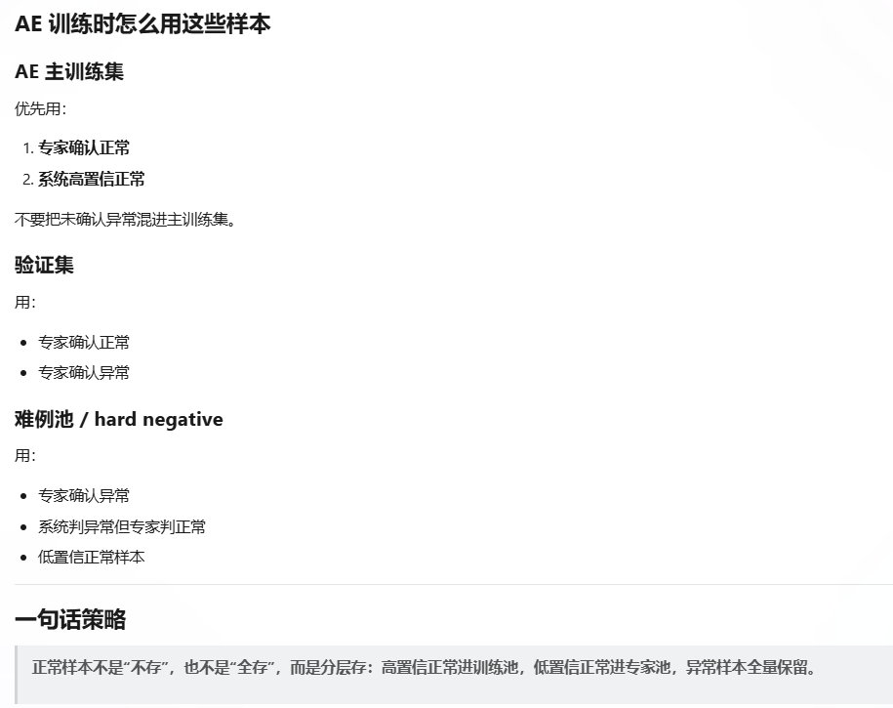
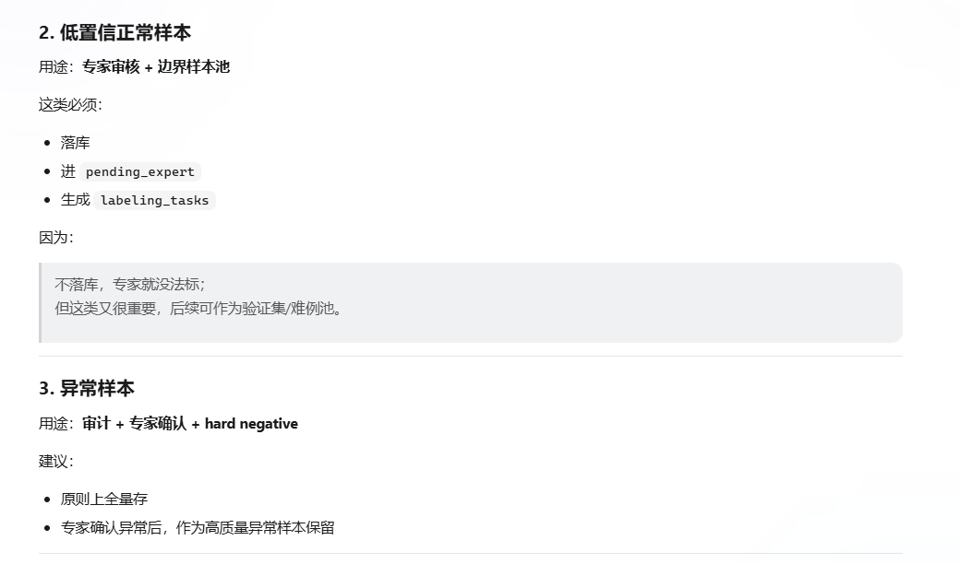

Slide 30
直方图异常检测服务v1更新发布
修改直方图上游API接口调整至blade109上，使用kurisu账号启动
发现blade109存在资源不足情况，导致直方图API无法正常拿到数据，暂时kill掉现有的进程
发现daqweb页面挂了以后影响现有展示页面，修改为只读一次直方图列表，在本地缓存目录结构，不在重复读daqweb页面
上传到git dev分支，使用8000端口
在A800上新建run账号，现有8000端口所有服务使用run账号下运行，使用tmux维护。后续考虑docker启动（前端服务/datahub/直方图异常检测服务）

Slide 31
样本存储与专家标注方案
样本存储
  样本页展示的主表是histogram_samples表
  正常样本不全存，存高置信度样本（ML模型训练，低分优先策略，不全存）+低置信样本（专家标注，作ML验证集，全存）
  正常高置信样本存储策略
    低于阈值的0.2倍，视为高置信样本
    时间窗口内只存储一张图
    每日存储直方图有上限
  异常样本全存（专家确认的异常作为高质量异常保留）
专家标注页
  展示的labeling_tasks表
  正常样本如果打分高于阈值的0.5倍，进入专家标注。反之自动接受
  异常样本全部进入专家标注

Slide 32
完善8000端口现有页面
每张图的标题从current改为真实直方图标题，导航栏名字改，支持中英文切换
daqweb不读了，改成从固定列表里读直方图列表，不依赖daqweb页面
运行模式加decay模式，不展示TOPUP直方图也不展示检测结果，相应地后端增加运行模式读取接口，默认是decay
图加载慢，调整展示策略和后端服务，直接返回该页面需要的结果，避免前端统计。网页预加载JSROOT，切tab时空白显示问题优化，tab分帧渲染，先挂载整个标签页的JSROOT更新完以后再刷新
Rule Detection 前端固定为开启、不可手动关闭

Slide 33
标注页面更新
归一化方式有点搞乱了
  之前改成了按照entries归一化反倒是看着不对，但我之前实现的也不对，之前是按照bins的求和，如果有溢出也不对。entries有小数,因为按照参考图的entries展示去了
  后来我改成了按照积分归一化，保证面积一致，看着对
优化全选按钮展示方式
筛选条件：展示待标注/已标注/接受系统判定的
展示专家标注和系统判定结果不一致的
解决标注页漏掉未展示全的问题，后端进行分页上传

Slide 34
TODO：
异常列表 按run为单位给一个总表
历史ROOT文件可展示 按run为单位
值班员标注后专家标注
run刚起来的异常不检测，等entries比例达到某个值再说
偏移和冒道不太一样

Slide 35
继续优化
实时图entries达到参考图entries的10%以上触发异常检测
不是hitmap的图不会报死道冒道，都报shape异常
增加历史直方图展示

Slide 36
标注规则重构
原始实时数据层不动，展示overview页面
人工复核层有改动，只存进入人工流程的图，包括
  值班员需要初标的图->专家需要确认的图->最终进入训练集的图
增加run汇总表和候选层
  按照run号和直方图名字聚合，存首次/最后异常时间，异常次数，最大分数等
  候选表存给值班员看的候选图，既可以是异常候选也可以是正常候选（避免对瞬时实时图乱标）
按run组织值班员工作台
  每个run下给出异常待标和正常待标
  异常待标：一分钟检测一次，展示首次时间，最后时间，次数，一张代表图
  正常待标：run稳定后每隔10分钟抽一批

Slide 37
TODO:
Overview上标，布局
历史发生过的 后来恢复的呢咋看出来
值班员标太多了
run的详情页展示最后一次异常事例

Slide 38
直方图数据不更新
Datahub拉取IS服务数据2.35MB，需要90s，约25KB/s
但Datahub超时只等15s，所以请求超时，结果为空
修改为150s
排查25KB/s传输速度慢的原因
  blade109自发自收很快
  但blade109到A800传输很慢
  定位问题
    blade109->A800单项TCP传输异常，约20-25KB/s（纯TCP可复现）
    A800->blade109正常，约100MB/s+
  基本定位blade109到A800的网络存在异常

Slide 39
直方图页面优化
挂盘daqs1的目录获取全部参考图，nfs只读挂载
修改后端参考图默认路径
调整overview页面只展示异常直方图的数量，异常框变红
run总表修改异常示例图为最新一次的

Slide 40
专家标注策略调整
每个run减少值班员/专家标注数量
策略
  每个run每张直方图都要一次值班员标注
  高异常样本优先标注；没异常的则选normal得分最高的一条；
  其他重复样本折叠，不展示

Slide 41
功能优化
导航栏名字改掉，overview和anomaly合并，去掉多余页面
去掉unknown卡片，去掉没有数据的那张图
overview页面加更新时间，实时线盖在参考线上面展示
overview图变大，去除冗余标签信息
直方图详情页减少无用内容

Slide 42
直方图详情页
给出每张图开始异常和恢复异常的时间线
新增历史检测表，抽样存储关键时间点
一定存
  正常变异常
  异常变正常
  异常规则变化
  异常分数明显升高
  参考run变化
抽样存
  持续异常：每5min存一次，保留180天
  持续正常：每30min存一次，保留30天

Slide 43
Overview加标注
Labeling只展示历史
按run号查看每个标注了啥，支持修改覆盖原有标记
Run总表相应修改
详情页最终使用grafana展示

Slide 44
现有界面完善
Overview页面修改，题目加粗变大，按钮变明显，改成勾差
Confirm加确认
Shifter页面增加不匹配的查看
上线8000端口
Bug:
  Entries达到参考图的10%以上才会检测，但是如果实时图全0，无法触发报警，修复
  Current为0，参考图非0时显示原始参考图，触发异常检测
  warmup那段时间之前是默认正常，改为维持原判

Slide 45
MCP建立
新建两个只读MCP用于测试
Datahub MCP：用于查原始数据、run 状态、实时 histogram、reference histogram
  提供24个工具
  最新run概览、指定run的完整快照、按run范围查询、多run对比
  DAQ状态、高压状态、tracks状态
  直方图摘要、直方图分类列表、某分类下的直方图数据
Histogram Anomaly MCP：用于查异常检测结果、dashboard、事件、标记样本
  提供17个工具
  异常dashboard总览，异常直方图列表，
  获取某直方图的最新快照、某异常类别详情、单图异常事件
  标记样本列表、样本详情
问：现在由于gateway和A800不是一个集群，需要手动挪动MCP server到gateway节点上。但UI端其实是支持MCP server跑在某个节点上的，不应该强制要求在gateway节点必须有一份MCP server程序。通常情况下必须把MCP的配置放到gateway节点，但不能要求MCP server本身必须在gateway上

Slide 46
SKILL建立
直方图异常分析skill
  专门处理直方图异常问题
  直方图异常概览、某张直方图为啥异常、历史异常情况等、当前图和参考图对比
状态查询skill
  查datahub原始运行状态和run信息
  最新run号、当前DAQ、HV、Track状态、多run对比、直方图原始数据查询
值班助手skill
  生成值班综合报告
  当前整体状态、值班总结、需要关注的问题等

Slide 47
值班助手方案设计
Obsidian知识库其实就是markdown文档库
把现有的bes3文档全部放进去，目前都是draft，需要人工review
方案一
  搭建三个MCP（KB、Datahub、Histogram） + 值班助手skill
  LLM/Agent-skill做路由规则-MCP调用-LLM组织回答
  KB MCP：负责手册、流程、解释、联系人方式等
  Skill：告知如何使用这三个MCP，先查知识库还是查实时，回答如何带引用，什么时候调用哪个MCP
  缺点：策略主要靠skill/prompt约束，回答一致性未必完全相同
方案二（AI）
  更产品化的QA后端服务
  问题分类-知识库检索-实时状态检索-证据拼装-回答生成-前端展示
  缺点：维护成本高，需要部署服务，规则硬编码输出格式稳定

Slide 48
值班助手方案设计
第一阶段：基于MCP+skill开发
  目标：值班员能直接问，能查手册/实时状态，回答带引用
第二阶段：质量评估
  收集：哪些问题回答的好，哪些没查到知识库，哪些问题需要稳定格式，是否需要日志和审计
  知识库补充，skill规则修改，MCP改进
第三阶段：决定是否启用QA服务
  发现：回答格式不稳定，需要对外提供API等

Slide 49
知识库整理
现有内容
  把目前现有的skill中有关异常处理的请Axon帮我整理了一下存储到各系统异常处理知识库中
  现有文档共6份整理到知识库中
  均为draft模式，需要专家审核确认后变为reviewed，才可以正式作为知识库内容
整体框架（待讨论）
  值班总览（值班班次流程、页面总览、注意事项、值班指南、值班记录填写说明、系统常见异常与处理建议）
  DAQ系统（DAQ常见异常、DAQ状态说明、DAQ值班手册、取数操作流程、运行控制摘要，RUN_FORM表记录说明）
  DCS系统（DCS常见异常、HV Trip处理）
  直方图（在线直方图与参考值说明、直方图异常概览处理原则）
  联系人与升级路径

Slide 50
8080端口直方图异常
表现：数据库连接达到上限，无法返回结果
根本原因：数据库全量查询操作事件过长，导致请求堆积，数据库连接池无法释放。参考图还是每次都重新查询的形式，前端又会周期性刷新，导致请求队列越来越长，最后连接池耗尽
修复：避免全量搜索，参考图不在实时一直拉
历史异常事件表（只存历史），最新快照表（用于和前端对接实时展示）

Slide 51
直方图页面
Overview页面性能优化，数据检索过慢导致刷新时间过长，改为设置索引key避免全量检索
调整样本存储策略，只存储值班员标记过的样本，每个run每张异常图以及检测状态变化时的直方图
存储策略调整以后出现很多bug，基本都是依赖于直方图样本表的，和设计预期不符。
包括Shift Workbench页出现大量不匹配的情况，overview页面红框和绿勾相互矛盾，勾叉按钮点击没反应，详情页有些都是空图
目前设计策略基本调整清晰：保存直方图快照信息，前端从直方图快照中获取数据画图，由于前端每隔固定时间刷新一次，为了保证标记的时候存的是前端展示的样本，增加了后端缓存，每次给前端展示的数据都会存到后端缓存一份，用户点confirm的时候会存展示的缓存样本；
另设置在值班员标记样本前端页面不在刷新，值班员可以取消标记恢复刷新状态
加了CGEM的19张图，参考run选的93735

Slide 52
值班助手
知识检索MCP优化，增加条件检索，列出reviewed、指定章节的内容
值班助手功能设计和实现流程
  允许值班员在监控网页中通过对话框提问，问题通过后端Bridge服务接入channel-DAQ-system插件，再路由到Axon Agent，结合现有skill和知识库给出回答
插件部分
  从单账号接入扩展为多账号接入，保留原有default账号不变，同时新增shift_ui账号专门用于值班助手，与MRS服务隔离
后端部分
  增加bridge能力，负责前端连接、插件连接，完成前端问题与插件协议之间转换
  目前策略：以浏览器为单位在一个会话中提问，服务重启或者点击清空按钮后会开启新会话
  为了后面质量评估，增加了问答记录落盘功能。用户问题、助手回答等会记录到本地jsonl文件
前端部分
  新增值班助手页面，实现基础问答，清空后开启新一轮会话
问题
  插件配置部分前端展示的有点奇怪
  插件不支持流式返回，没有收到真实的analysis.delta数据，看到插件配置中有流式输出的配置项，改为允许流式后也没有用，需要重启服务？
需要注意的问题
  目前会话存储在内存中，后续如果开放很多人需要考虑清空内存会话策略
  比如限制进程最多保留xxx个会话，超过的就自动清楚最早的/或者把会话移到数据库中

Slide 53
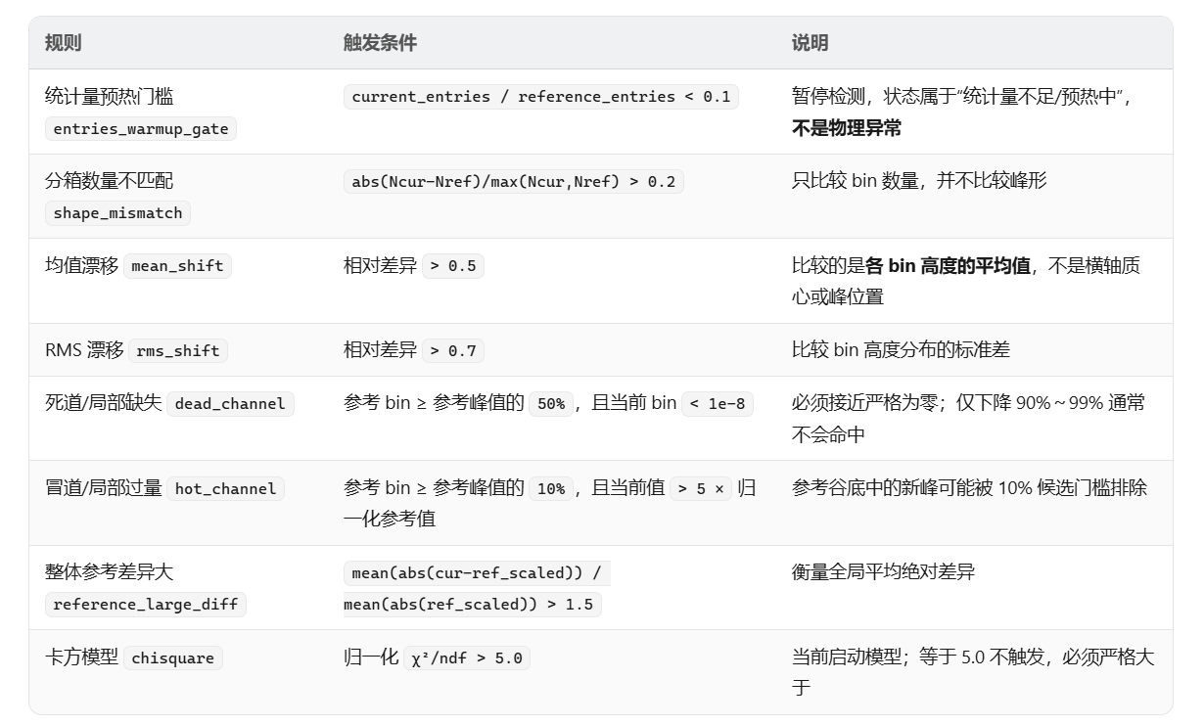
直方图异常检测
增加正常直方图存储，每个run每张图至少会存一张
重构异常判定规则检测算法
  原本方案：每类直方图都按统一6条规则硬编码，不够灵活
  优化：直方图分类，启用不同规则和阈值，不在共用同一组规则
直方图类别划分：（bin数量不一致作为公用规则）
  通道级/hitmap：死道/冒道/部分死道/新冒道/相邻通道簇异常；去掉原有的mean、rms偏差；
  连续物理谱（T/Q谱）：主峰位置偏移/峰宽变化/新峰/丢峰；现有的死道/冒道规则在连续谱中也有换种解释
  数据大小分布（size)：峰值或众数位置漂移/中位数变化/异常大或异常小包比例/多峰结构变化；死道/冒道规则换种解释
  离散类别（TRG_GTL_OR_5/TRG_EMC_Condi/TRG_TOF_Condi/EF_EventType）：必需位消失/禁止位出现（待讨论）

Slide 54
值班助手
发现重启bridge服务或者刷新后历史问题不在展示，进行json文件的读取和历史展示；bridge重启时会从jsonl恢复历史会话，而不是只依赖内存，内存只保留最近活跃会话，避免内存增长
完善jsonl文件持久化逻辑，记录内容包括用户问题、助手回答、状态变化、会话快照等
新增值班助手智能体，去除write/exec等可执行修改工具，已绑定到值班助手页
优化值班助手页展示文案和状态，用户易理解
新建一个插件，按照weixin插件进行修改调整

Slide 55
问题
插件重载问题：网页上的插件配置无法保存生效，重载后又变回旧配置，而且在终端改完配置文件后，重载后又变回去了。怀疑UI有一个专门保存配置的地方总是会覆盖改过的配置。找不到到底从哪加载的旧配置，先暂时停掉旧插件，在新插件上启动了三个账户
MCP刷新：MCP修改以后如何重新加载，需要重启gateway？
Skill文件丢了：histogram-anomaly-analysis技能skill.md文档弄丢了，给恢复了一下
流式返回能力排查：新插件代码层面支持delta，但是实际运行记录中还是没有，真正的问题在于当前axon只在回答完成后返回一次结果，没有在模型生成过程中给出流式回答，由于需要修改模型输出处理逻辑暂时先不支持流式返回也无所谓

Slide 56
值班助手
增加时间展示
增加markdown渲染
插件配置已修复，前端可以修改成功
问：发现插件一直返回余额不足，贺老师已解决

Slide 57
直方图异常检测
优势：区分直方图的物理语义设计不同检测规则
整体结构：数据是否存在->全局结构兼容性规则->entries统计量门控->全局内容异常规则 -> 按配置选择规则 -> 模型检测
数据质量门控：当前数据不存在；参考图不存在；最小统计量门控；全0特殊放行
全局规则：bin数不一致；维度不一致；全0检测；检测当前图与参考图的整体平均绝对差异
Hitmap规则：死道/冒道/mean/rms偏移（保留原有规则）；新增局部死道和局部冒道（没有完全归零，但相对参考图明显下降）
能谱规则：峰位偏移、多峰、丢峰
所有规则是可配置的，每张图可设置自己的阈值，支持全局默认+单图覆盖
目前支持的三种运行模式：新规则主导/旧规则主导/新旧并行规则（当前状态）
由于目前没有更新实时直方图，新规则阈值暂时没有调整

Slide 58
多源异常检测方案设计
目标：后台异常检测与诊断体系
  持续监听时序指标和直方图
  自动发现数据异常和运行异常
  对多源异常进行上下游关联
  形成可追溯的异常事件
  向Agent提供统一结构化输出
  最终给值班员诊断建议和操作步骤
整体架构
  Datahub -> 直方图异常检测/时序异常检测 ->统一异常事件->前端/MCP/值班助手

Slide 59
多源异常检测方案
BES Anomaly Service
│
├─ Histogram Domain
│ └─ 现有检测算法基本不动
│
├─ Timeseries Domain
│ └─ 新增独立检测算法和状态机
│
├─ Unified Events
│ └─ 两类事件统一成bes.anomaly.v1
│
├─ Correlation
│ └─ 确定性代码完成关联和候选排序
│
└─ Diagnosis
└─ Agent解释Incident并给出检查建议
第一阶段不使用复杂深度学习，优先使用可解释方法
首先判断数据本身是否可信
  停止更新/数据延迟/NULL/长时间不变等情况，不解释为物理异常
第一批时序检测算法（先写一些简单好实现的把整体链路跑通，后面再研究复杂模型看检测效果）
  突然下降/上升
  相对近期基线明显偏离
引入运行上下文
  根据Datahub提供的run号/DAQ状态/是否稳定取数，决定是否触发检测机制
  数据质量检测任何时候都运行；流强物理检测只在有效束流阶段运行；亮度物理检测只在DAQ稳定取数且束流有效时运行
关联分析
  先研究确定性的时间关系分析，明确的关联规则由代码完成，不交由Agent
  建立束流变化和亮度变化的关联关系
  系统输出包括哪条信号先变化，信号之间相隔多久，候选原因等
统一异常事件接口
  方便未来扩展其他指标
Agent职责
  不直接读取原始曲线进行异常判定，只消费运行上下文，产生的异常事件
  负责总结异常事实，解释事件关系，排列可能原因，给出检查建议，引用知识库内容
后续接入更多直方图、指标和日志侯，可以由Agent参与更复杂的关联，仅限于无法形成规则库的补充候选

Slide 60
实施计划
修改Datahub引入需要的时序指标（e+e-电流，高压，DAQ在取数，亮度）、运行状态信息、定义稳定取数状态，增加时序接口，历史回放
增加基础时序检测算法
明确关联规则建立时间窗口关联
结构化Agent报告

Slide 61
看门狗实现全局监测
目前设计方案
  每30s调度一次监测流程
  服务检查顺序：datahub-> histogram anomaly -> shift assistant bridge ->frontend
  服务内部检查顺序: 进程检查->HTTP接口正常->应用深健康->数据新鲜度->读取上次状态->连接失败/恢复计算->告警状态转换->保存postgresql
  深健康检查
    datahub：数据库能否连接，后台任务是否正常运行，直方图上游主动探测是否正常
    Anomaly：距离上次检测完成时间超过阈值300s报
    Bridge: 插件连接是否断开（90s），心跳保活
    Frontend: 目前没设置
  数据新鲜度
    目前是亮度，e+/e-束流
    查运行上下文 -> 查三个信号的最新源数据 -> 检查相应完整性（缺某个信号，时间戳无法解析/超前60s以上）-> 计算数据时效（距离当前时间180s报warn，超600s报critical）
  恢复规则：告警后连续两轮完全健康，才能清除告警并产生recovered
目前定义warn/error规则
  error: 进程不存在；HTTP链接超时；异常检测服务距离上次检测完成超过300s
  warn: datahub某数据库链接失败；overview不在成功更新；直方图上游不可用；bridge channel断开；数据不更新

Slide 62
时序异常检测
目前实现版本
  Datahub新增历史时序窗口查询、历史束流和DAQ运行信息
  时序异常检测部分已实现：
    亮度检测，检查RUNNING期间完全没有亮度、RUNNING后亮度出现太晚（60s)、RUNNING内亮度数据间隔过大（90s） 、RUNNING结束前亮度过早停止更新(360s)
    束流检测，检查是否同时观察到两束注束、开始注束的时间差(240s)、注束后是否观察到衰减结构
  构建统一异常事件，持久化入数据库postgresql
  异常关联规则：是否属于同一个run+距离上一个异常事件<300s合并到一个事件+包含束流注束异常/亮度数据异常
当前选取窗口： 2026-06-18 18:11～2026-06-19 02:17的正常稳定运行周期检测到7个RUNNING区间注束周期
后续继续验证异常状态下检测结果是否正确

Slide 63
问
长问题解决的时候会有确认工具是否可执行的按钮，是否可以在外面加个提示，当前有需要确认的操作
对话页面没有搜索功能

Slide 64
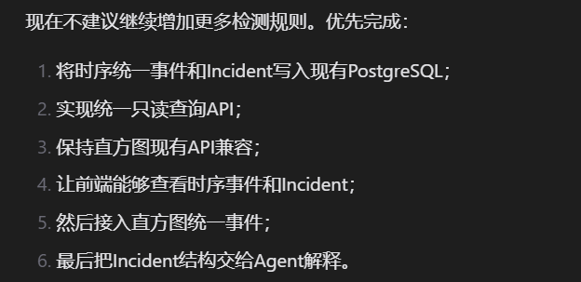
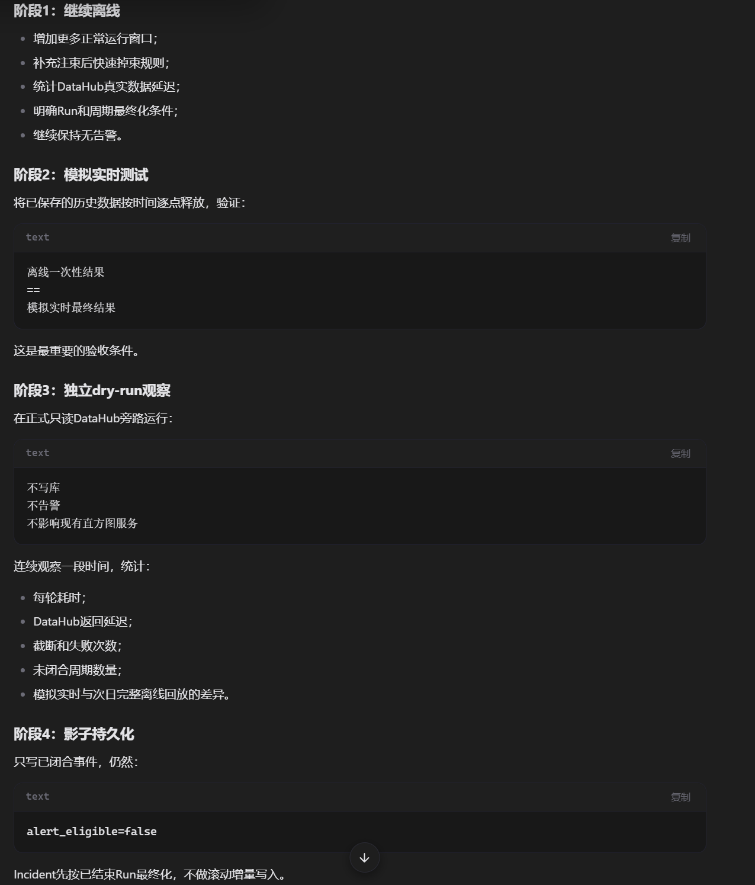
TODO
直方图模型训练规范
关联分析实时化验证
Agent可以自动收集用户的问题和常见的异常写到异常库里

Slide 65
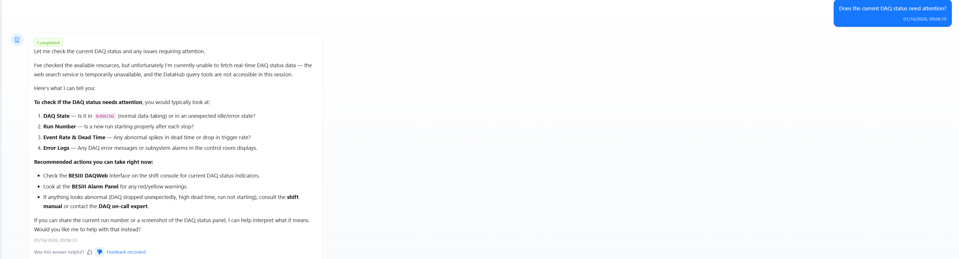
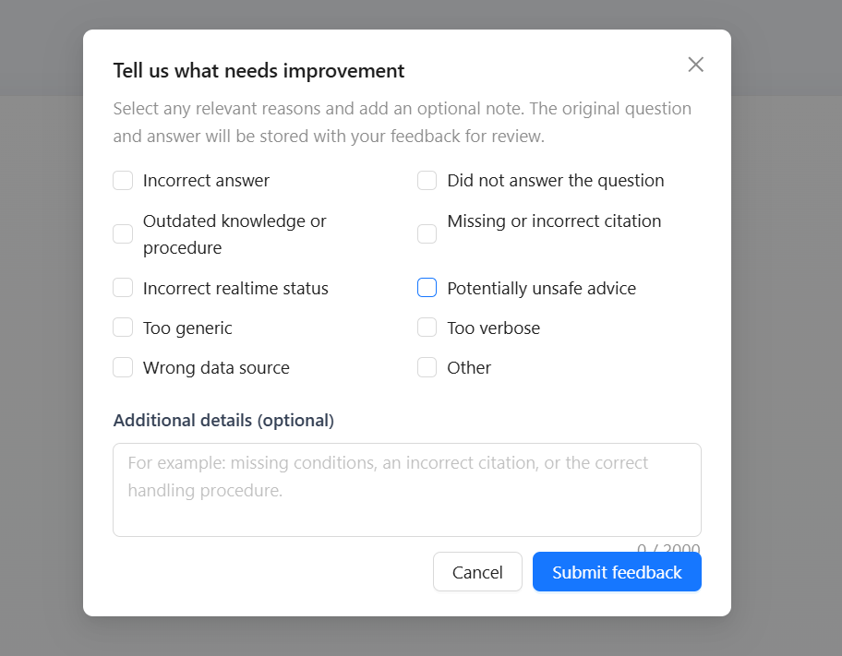
值班助手可反馈
增加智能体优化策略
用户反馈采集
  每次反馈后会记录用户问题+智能体回答+会话ID+时间信息
  选择“没有帮助”时，进一步填写补充说明+期望改进方向
  暂时记录到文件中，测试过后记录数据库
专家审核管理
  输入：用户问题+智能体回答+用户选择的问题原因+用户补充评论+会话标识
  查看全部用户反馈
  专家区分问题类型：知识库/skill/mcp/UI/未分类
  保存专家审核结果
创建改进任务（专家审核确认问题，进入智能体之前需要生成改进任务）
  明确错误属于哪一层，修改什么文件，必须调用的工具，
  哪些行为必须出现/严禁出现
  draft -> approved_for_work -> in_progress -> ready_for_verification
  -> verified -> awaiting_release -> released
维护助手：修改skill/kb/知识库/MCP/前端/bridge任务->添加回归案例->提交验证
验收助手：独立执行测试-> 检查真实行为 -> 输出PASS/FAIL/PARTIAL

Slide 66
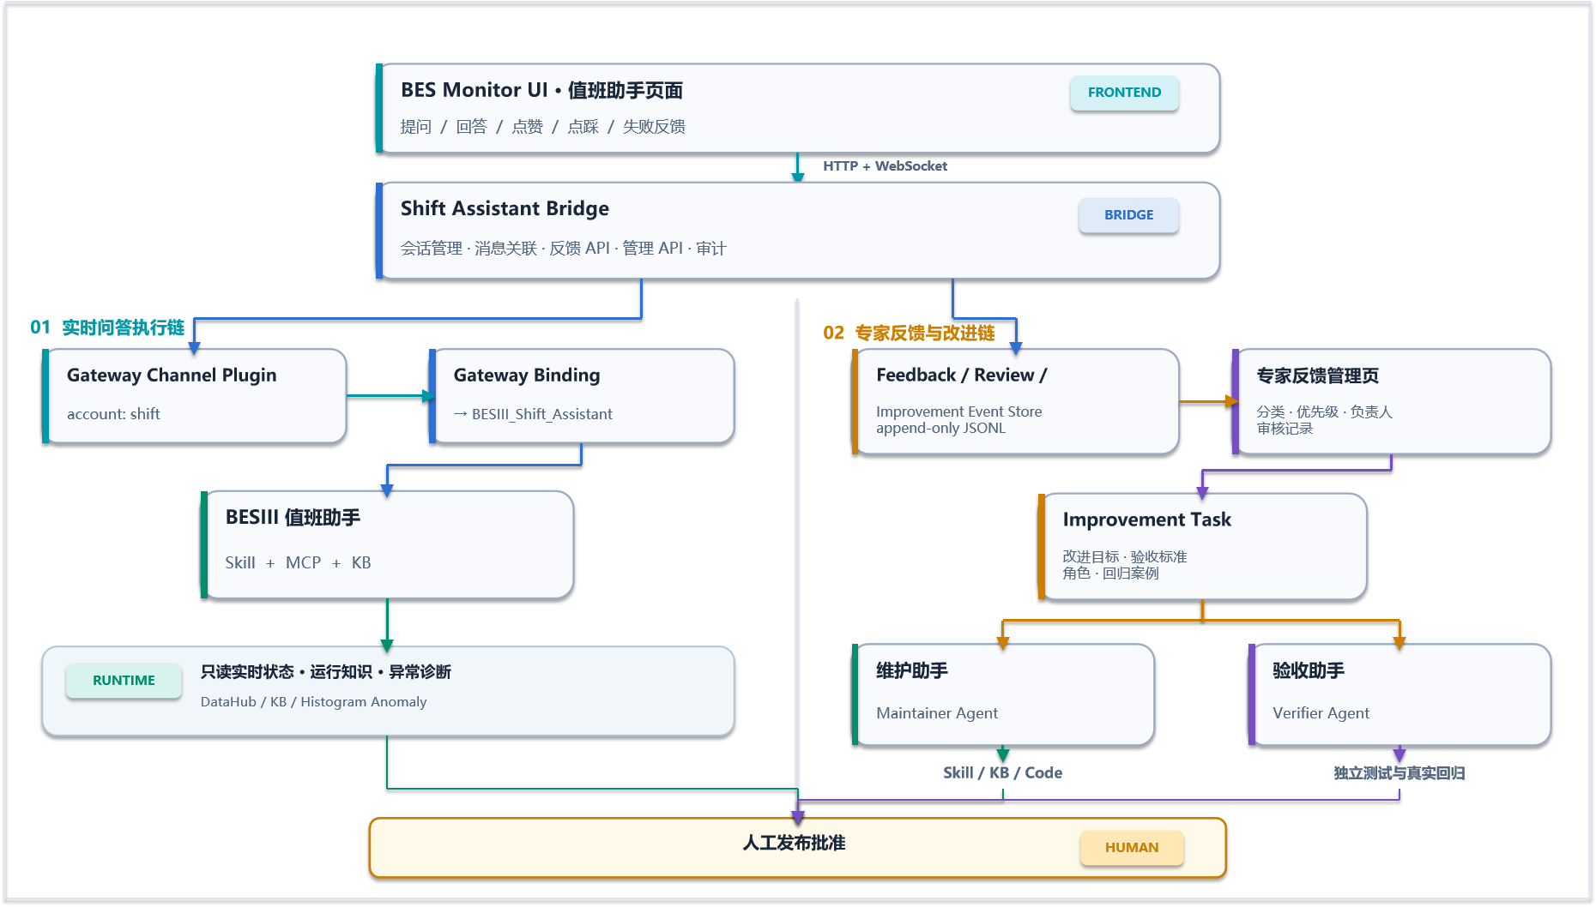
值班助手反馈
当前已实现
  用户回答级反馈，点赞点踩和原因说明
  反馈jsonl文件持久化
  专家审核管理页
  改进任务生成，改进任务状态机
  回归案例结构
  独立验证机制
待完善
  自动调度维护助手和验收助手
  部署两个独立的内部agent
  postgresql持久化存储代替jsonl文件
  解决真实链路异常（gateway无法返回插件最终答案了，自动回包调度失效，回复已经在gateway生成，但没有给插件？）

Slide 67
TODO：MRS日志进入知识库
MRS服务需要补充（替换用户操作过程）
  异常案例/专家候选层（只存待专家审核的案例，要作筛选聚合且是完整的对象）
  MRS error+LLM分析结果+Run/时间/机箱号+DAQ相关状态等等构成异常案例->专家审核与补充证据->生成知识库草稿draft->专家批准发布
筛选条件：不要将所有异常都进入知识库
  同类异常多次出现
  专家认为有价值异常
  LLM分析与实际现象明显偏差
  知识库过时/缺失应对处理方法的
审核工作流接入现有专家反馈页面

Slide 68
TODO
MRS日志异常集成入知识库和反馈
专家可操作启停服务（通过运维助手作）
专家可修改知识库（直接去改markdown文档）
完成了啥，还缺啥，计划

Slide 69
直方图自动训练系统
整体架构：独立于现有异常检测服务，便于跨实验复用。
核心功能：“样本-数据集-训练-评估-发布-重训练”流程标准化、自动化
训练数据集：来自于现有系统的原始样本和系统标签，按照run号划分训练集、测试集和验证集
模型训练策略：模型库使用PCA/AutoEncoder/卡方检验基础方法，便于对比各模型实际效果
训练流程：动态同步当前直方图目录->同步新增或修改样本->构建数据集版本->构建训练任务->将任务分配给CPU/GPU worker->自动校准每张图的阈值->与卡方结果比较->给出模型评估报告和候选模型
模型评估：误报率、异常召回率、推理延迟、模型大小、相比于卡方的收益
模型重训练：样本变化/新增若干run/模型超过一定时间/出现显著分数漂移/专家手工触发创建候选训练任务，不会覆盖生产模型
后续考虑模型重训练策略规则如何设置

Slide 70
异常知识库反馈
实现从MRS原始异常错误->异常案例库->专家审核->知识库草稿->发布的完整流程
独立的异常案例库PgSQL：主要保存聚合后的异常案例，原始错误记录和LLM分析结果，专家审核历史，案例关联的知识库路径，增量同步游标
专家审核：集成至现有专家反馈页面，增量同步异常，查看聚合后的异常案例，查看运行状态等信息
知识库草稿：专家确认后自动生成知识草稿，可查看已修改的知识库文档
审核状态机：pending_review -> confirmed/rejected;初始状态为pending_review，专家确认生成/修改知识库后状态变为confirmed，同时知识库status变为draft（仅reviewed的文档才会进入知识检索）;专家拒绝案例后自动降为draft；支持多专家重复审核追加模式；如果案例已经有关联知识，审核页面会优先读取当前 Markdown 文档，并将其中内容回填到审核表单；reviewed状态下的文档在专家修改后会降级为draft
增量同步策略：从上次错误游标之后继续读取新错误，若错误未出现过，则插入异常案例库；若已存在，则更新案例聚合错误数，更新同步游标
前提条件：聚合后的案例应不属于同一类型，分属在不同md文档中

Slide 71
异常库聚合规则——当前实现方案（待讨论）
组件+错误类型+错误码+运行状态形成案例指纹
相同指纹的错误聚合到同一个异常案例
转为小写，连续空格合并，IP地址/UUID/十六进制地址/Run号/数字替换
Run 91318 host 10.2.3.9 timeout after 45 seconds
归一化后：run <number> host <ip> timeout after <number> seconds
明确不参与聚合的内容：run号，发生时间，ip地址，UUID，动态计数值，LLM推测的根因

Slide 72
值班助手反馈
优化原有设计方案：
  上周设计的无论知识库/skill/mcp/代码修改全部由维护助手自动调度执行，不太合理。有些问题或者代码改动不是一次会话就能解决的
  原有流程过于复杂，优化专家审核链路
新方案（三条处理链路）：
  知识库相关：生成知识草稿
  skill相关：生成候选skill，不覆盖原有skill。（考虑版本迭代，问）
  业务代码相关：前端、服务代码、mcp；专家通过git工作流处理
  改进流程：用户反馈->专家审核->自动生成改进任务->按任务类型选择处理路线->调度维护助手生成草稿或候选skill修改->专家最终确认
问：
  不同助手的skill是不是共用的，同一助手的skill修改有版本号可以区分吗？上线后的工作模式常规应该是啥样的
  我在workbench里可以指定使用哪个agent吗
  对话侧好像也不支持选择指定agent了？

Slide 73
值班助手反馈
当前状态：
  专家保存审核已经自动化
  前端点击保存审核按钮后，将自动执行根据分类确定处理路线，自动创建改进任务，对知识和skill任务创建维护派发记录，工程代码任务保留给专家git流程
  维护助手的派发已实现，如果maintenance_ui已连接，立即发送维护事件；未连接则加入队列；下次连接时自动补发；binding路由到维护助手
  maintenance_ui -> BESIII_Shift_Maintainer
  shift_ui -> BESIII_Shift_Assistant
  使用同一个url：ws://192.168.216.212:11115/axon/ws
出现问题：实现过程中它没有按照插件形式连接维护助手，通过定时轮询方式每分钟获取一次任务，造成token大量消耗
还需验收：
  当前插件收到了事件，但gateway没有真正启动维护助手执行任务
  想检查一下是不是新建的智能体配置的有啥问题，发现不能发起会话

Slide 74
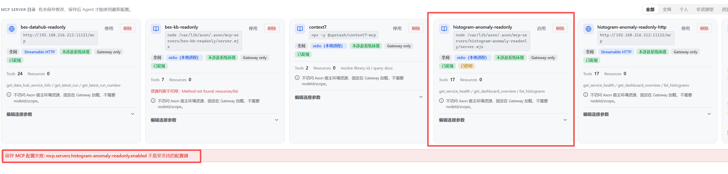
MCP更新
原来只有本地模式，只能跑在gateway节点，修改起来费劲
重写所有已有MCP，更改为HTTP接口，目前后台运行在A800节点
发现：
  mcp停用的这个功能好像用不了 保存显示失败只能删除
  新增mcp的时候前需要刷新一次才能建成功，不然就报错
  我在新建一个mcp并且绑定到我的agent以后，如果将这个mcp删掉。我的agent后续绑定其他mcp将会报错。需要修改配置文件把旧mcp id删掉/替换

Slide 75
TODO
Datahub：补全校对关键参数
  赵东升来增加和校准关键待监测参数，修改datahub
  新加的参数需要同步更新到datahub-mcp
异常检测：模型训练标准流程
  方案设计中，未开始开发
关联分析：建立日志+时序参数+直方图的关联异常分析
  时序参数间的关联分析已经建立，等待日志异常整合好以后考虑注入模型进行关联分析
  尚未明确关联分析策略（先把助手基本搭好再说）
Agent / Skill优化：根据助手上线情况评估回答质量不断调整更新skill策略
  值班助手反馈策略基本实现
  MCP改成HTTP形式的，方便随时修改
知识库审核机制
  正在建立专家审核反馈平台
上线运维：版本清单、配置审计、监控告警、容器化部署；量化延迟、误报、引用正确率、人工确认率
  全局健康监测服务持续监测进程状态

Slide 76
9.10前必须完成
PPC上线
值班报表、运行报表（每周一8点自动生成html周报）
besrun已有功能全部（缺CGEM和GCS）
用户权限
VME机箱控制
值班助手上线
运维助手上线（自动控制，可以控制机箱启停，顺序，检查何种状态下重启机箱）
专家反馈页面（奖励机制）
新服务器部署

Slide 77
TODO
本周反馈页做完上线
看门狗上线
明确数据都存在哪里，反馈的记录
原始mrs日志是否要用原来的
运维助手上线（自动启停流程）

Slide 78
专家反馈页面优化上线
值班助手反馈页
  调度维护助手链路成功打通，基于插件实现
  增加勾选选项，用户可选是否自动调度维护助手
  代码问题也会调度维护助手
日志反馈页
  简化专家审核表单，仅保留两个输入框，专家建议（必填，并提供填写模板）和可能根因（可选）
  完善案例审核状态，增加案例ID号
  取消专家拒绝案例选项
  支持重复审核和覆盖同一知识文件
  不重复写入原始错误日志和LLM分析结果到两个数据库

Slide 79
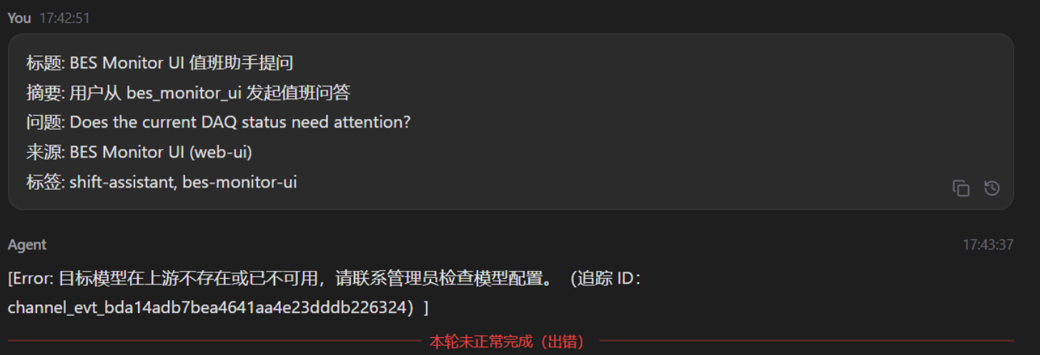
运维方面
git仓库所有服务保留现有运行代码到stablev1.0分支
开发默认在dev分支
目前值班助手和专家反馈已上线8000
正在训练运维助手，也可以使用，基本的服务启停已经形成skill
问：值班助手问问题以后模型崩了，插件收不到反馈error状态导致一直等在那要结果

Slide 80
维护助手
新建bes-service-operations-debugging技能：
  负责修改EMS各项服务，8000端口（发布前最终测试版）的运行代码，可读可写可修改，可控制服务启停，检查运行状态
现有全局skill是否合理：
  主要是是否有不对的东西，查数据库的内容对不对
  是否需要梳理，并划分规则边界

Slide 81
TODO
值班助手反馈页，想想咋显示让各个专家好看
中文展示中文，英文展示英文，包括专家意见
新系统和老系统有啥区别，对比
skill合并
维护助手启停控制
直方图自训练

Slide 82
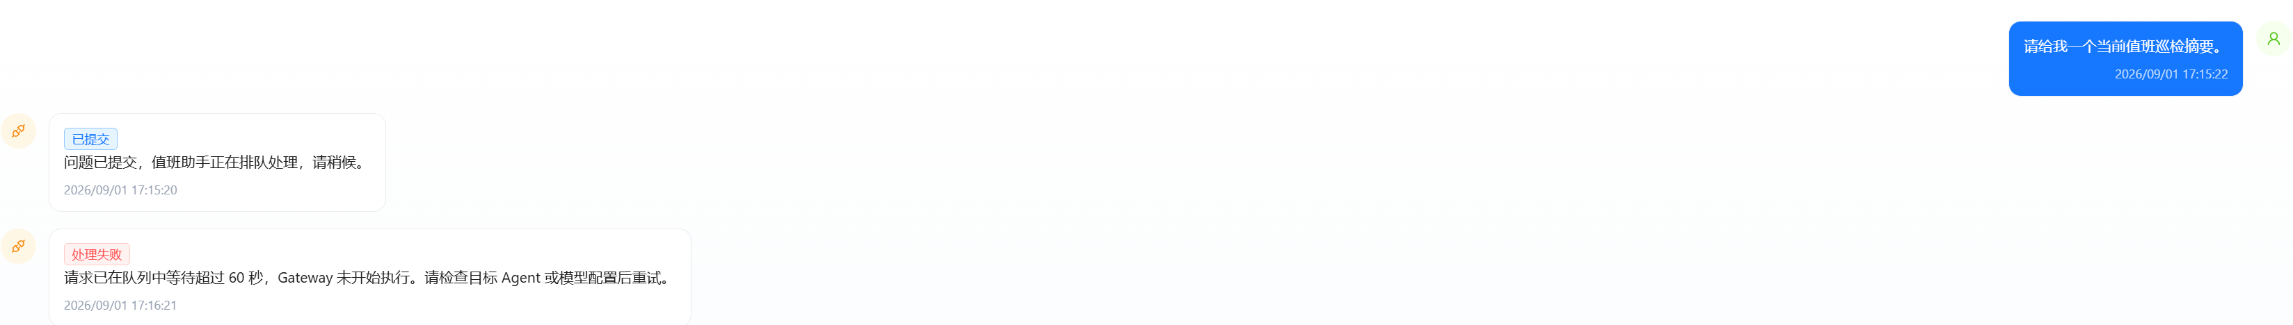
值班助手/运维助手优化
新加超时保护机制
  如果请求超过300s还没有收到状态回复，自动返回fail
home页面增加定期值班总结
  每半小时值班助手总结当前状态摘要和异常概览，存入缓存中
  前端每半小时获取一次，缓存中有就从缓存拿，没有就重新拿
运维助手增加控制daq启停skill

Slide 83
BESIII skill整理
值班助手（只读skill）
  bes-shift-datahub-readonly（对应datahub MCP)
  bes-shift-histogram-readonly （对应histogram anomaly MCP
  bes-shift-kb-readonly （对应KB MCP）
  bes-shift-incident-readonly （基于只读数据的run异常分析和跨告警关联，明确不允许重启DAQ、修改数据库等）
  bes-shift-overview-readonly （值班报告编排，交接班报告，过去未解决、持续和已恢复问题，下一班关注事项说明）
运维助手开放（只读+专家skill）
  bes-service-operations（BES-AI 服务启停和最小修复）
  bes-expert-run-diagnosis（专家级run停止/失败根因分析，日志分析，根据运行状态链，给出复盘报告。目前没有具体的日志路径）
  bes-expert-database-readonly （DataHub 未提供但已批准的原始数据库参数只读查询）
  bes-expert-histogram-engineering （Histogram 规则、catalog、reference、semantic/shadow 和服务维护）
  bes-knowledge-governance（知识库修整，异常案例、知识草稿、专家审核和 reviewed 发布流程）
  bes-expert-histogram-ml（数据集、训练、评估、模型候选、审批和上线）
个人助手（skill管理）
  bes-skill-governance（Skill 合并、版本、路由、权限、评测和发布治理）
后续增加/修改skill，让AI先阅读/home/run/bes-ai-test8000/docs/BESIII_SKILL_ARCHITECTURE.md，明确skill整体设计方案和各skill的责任边界后，再开始新建/修改已有skill，避免与已有skill存在责任划分冲突
修改流程：先在个人智能体上修改发布，测试没问题后先发布到测试助手上，和运维助手完全一样的环境，查看是否存在skill冲突，没问题后可发布到运维助手

Slide 84
旧 Skill/目录 | 新归属 | 处理方式
bes-datahub-run-query | bes-shift-datahub-readonly | 合并为 DataHub 唯一只读入口
besiii-daq-monitor | bes-shift-datahub-readonly | 保留 null=UNKNOWN 和 freshness 规则
BESIII-DAQ-Monitor | 同上 | 只提取仍有效的内容，旧实时架构不直接恢复
bes-shift-summary | bes-shift-overview-readonly | 保留巡检、摘要、交接和报告规范
bes-shift-operations | 值班只读内容分别迁移 | 不重新启用；删除 restart/control 语义
BESIII-Histogram-Query | bes-shift-histogram-readonly | 合并查询、详情和展示能力
histogram-anomaly-analysis | 三处拆分 | 查询→shift；工程→histogram engineering；ML→histogram ML
bes-alert-correlation | bes-expert-run-diagnosis | 作为事件关联模块，不再独立触发
bes-run-incident-orchestrator | bes-expert-run-diagnosis | 作为专家编排模块并入
BESIII-Run-Diagnosis | bes-expert-run-diagnosis | 作为最终诊断规则模块并入
BESIII-Dataflow-Diagnosis | bes-expert-run-diagnosis | 作为 Dataflow 证据模块并入
DAQ 日志分析 | bes-expert-run-diagnosis | 保留迁移记录，不保留兼容触发入口
BESIII-Database-Access | bes-expert-database-readonly | 合并为专家原始数据库参数只读查询；作为 Run 诊断的内部 adapter，不再独立触发
BESIII-Slow-Control-DB | bes-expert-database-readonly | 合并为 DCS/HV/Beam 数据库只读 adapter；不再独立触发
bes-service-operations-debugging | bes-service-operations | 作为主体迁入
multi-service-repo-operations-audit | bes-service-operations | 合并审计和文档一致性内容
frontend-build-debugging | bes-service-operations | 合并前端构建部分
configuration-schema-troubleshooting | bes-service-operations / 通用个人 Skill | BES 服务部分迁移，通用部分保留个人
service-proxy-troubleshooting | bes-service-operations / 通用个人 Skill | BES 服务部分迁移，通用部分保留个人
kurisu-channel-integration | bes-service-operations | 仅迁移 BES Bridge 和账号路由相关内容
obsidian-kb-mcp-architecture | bes-knowledge-governance | 作为知识架构模块并入
expert-reviewed-anomaly-knowledge | bes-knowledge-governance | 作为案例审核模块并入
human-reviewed-maintenance-dispatch | bes-knowledge-governance | 作为人工审核派发模块并入

Slide 85
测试问题 | 值班助手 | 运维助手
最新 Run 是多少？ | bes-shift-datahub-readonly | bes-shift-datahub-readonly
当前 DAQ 状态怎么样？ | bes-shift-datahub-readonly | bes-shift-datahub-readonly
当前有哪些 Histogram 异常？ | bes-shift-histogram-readonly | bes-shift-histogram-readonly
HV Trip 后值班员应该怎么做？ | bes-shift-kb-readonly | bes-shift-kb-readonly
当前整体状态怎么样？ | bes-shift-overview-readonly | bes-shift-overview-readonly
Run 93912 为什么停止？ | bes-shift-incident-readonly | bes-expert-run-diagnosis
Run 93912 的 RC/MRS 日志有什么异常？ | 拒绝/转交 | bes-expert-run-diagnosis
这些告警是不是同一个问题？ | bes-shift-incident-readonly | bes-expert-run-diagnosis
DataHub 没有这个参数，查数据库原始值 | 拒绝/转交 | bes-expert-database-readonly
查询某个 HV 通道昨天的历史值 | 拒绝/转交 | bes-expert-database-readonly
核对 OnlineLum 原始值和 DataHub 值 | 拒绝/转交 | bes-expert-database-readonly
修改 Histogram 阈值 | 拒绝/转交 | bes-expert-histogram-engineering
重启 anomaly 服务 | 拒绝/转交 | bes-service-operations
修改值班 SOP | 拒绝/转交 | bes-knowledge-governance
合并两个同名 Skill | 拒绝/转交 | bes-skill-governance

Slide 86
新旧系统比较
单独的比较服务
  目标：发现直方图对不上、横坐标对不上、纵坐标差很多、数值展示不一致
  目前增加了一些数值参数的一致性比较，还不完善
发现
  新旧系统积分亮度单位不一致
  DAQState差异不一致 CONFIGURED/NONE
  Run号不一致
  HV状态显示不一致

